Slide 1
RECOVERY EU
Randomisatie
V1.0 2024-01-30

Slide 2
Randomisatie
De randomisatie hoeft niet uitgevoerd te worden door degene die toestemming bij de patiënt heeft afgenomen
De randomisatie moet online gebeuren, toegang tot het randomisatie systeem via de Nederlandse pagina van de RECOVERY website op: https://www.recoverytrial.net/eu
Volg de links naar “Randomisatie” en log in op het systeem
Het Patiënteninformatieblad en het toestemmingsformulier kunt u zo nodig downloaden van de pagina van uw land

Slide 3
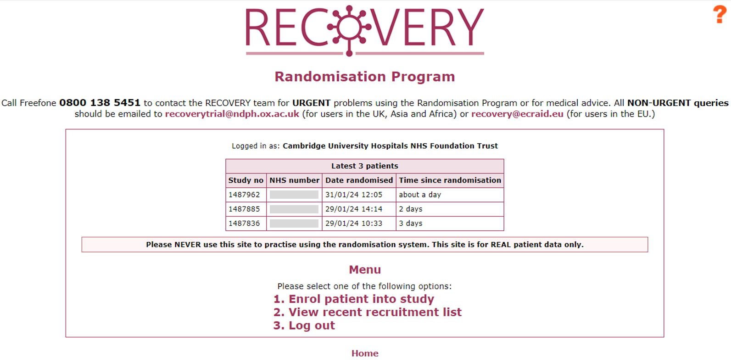
Randomisatie
Klik op ‘Patiënt includeren in het onderzoek’ om een nieuwe deelnemer aan het onderzoek toe te voegen
De homepage geeft ook toegang tot een deelnemerslijst voor uw centrum

Slide 4
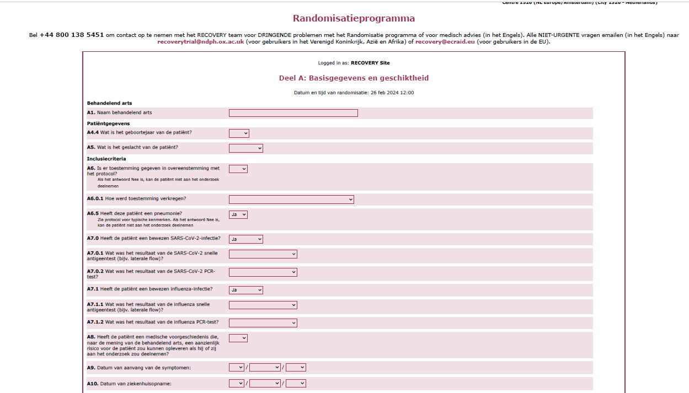
Randomisatie
Behandelend arts van de patiënt
Geschiktheidscriteria worden in het formulier bevestigd

Slide 5
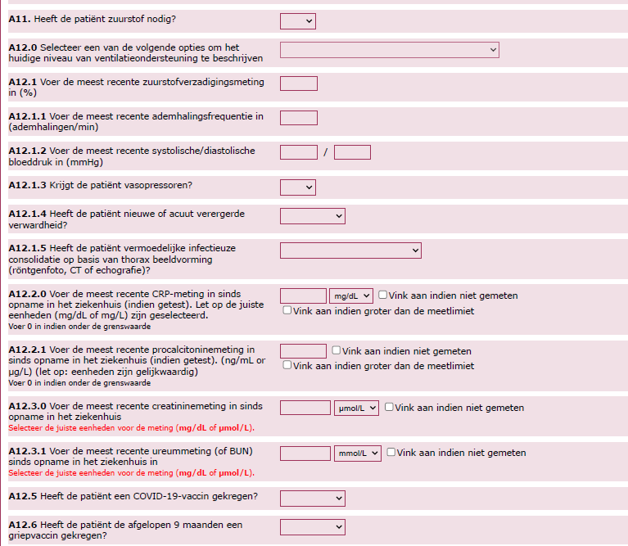
Randomisatie
Meest recente klinische gegevens, genoteerd in het kader van de routinezorg
Resultaten uit routinezorg (deze onderzoeken worden niet speciaal voor de studie gedaan, als ze niet zijn uitgevoerd vinkt u ‘Vink aan indien niet gemeten’ aan)
Let goed op de eenheden van de laboratoriumresultaten, die kunnen per locatie verschillen

Slide 6
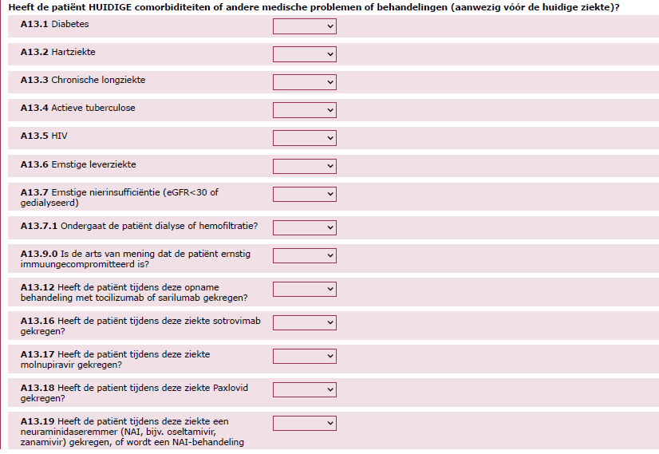
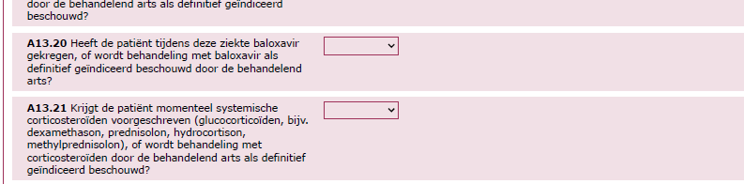
Randomisatie
Doorlopende zorg van specialist noodzakelijk
Is een van de behandelingen geïndiceerd, dan mag de patiënt niet in de betreffende vergelijking meedoen

Slide 7
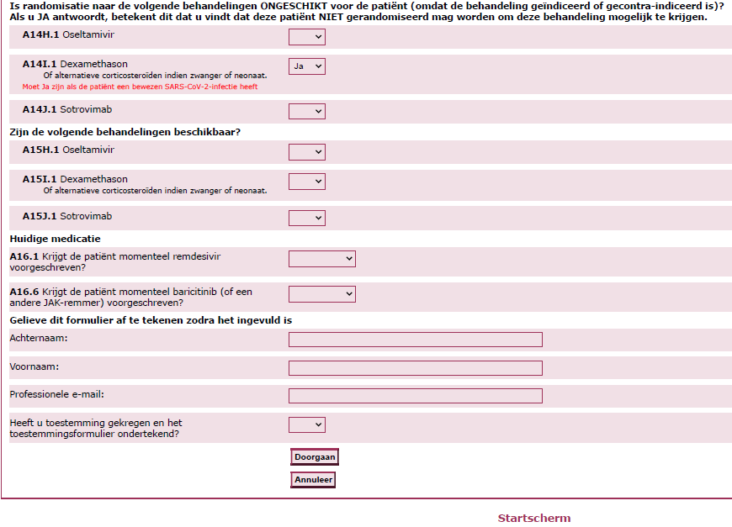
Randomisatie
Geschiktheid voor elke vergelijking. Lees de vraagstelling goed:
- Als de patiënt NIET geschikt is voor de vergelijking, dan moet u ‘Ja’ antwoorden
- Als de patiënt WEL geschikt is voor de vergelijking, dan moet u ‘Nee’ antwoorden
Beschikbaarheid van studiebehandeling op uw locatie (kies alleen ‘Nee’ als u gehoord heeft dat een bepaalde behandeling niet beschikbaar is)
Bent u niet degene die het toestemmingsformulier heeft ondertekend, voer dan de naam in van degene die dat wel heeft gedaan
Als het formulier volledig is ingevuld klikt u op ‘Doorgaan’

Slide 8
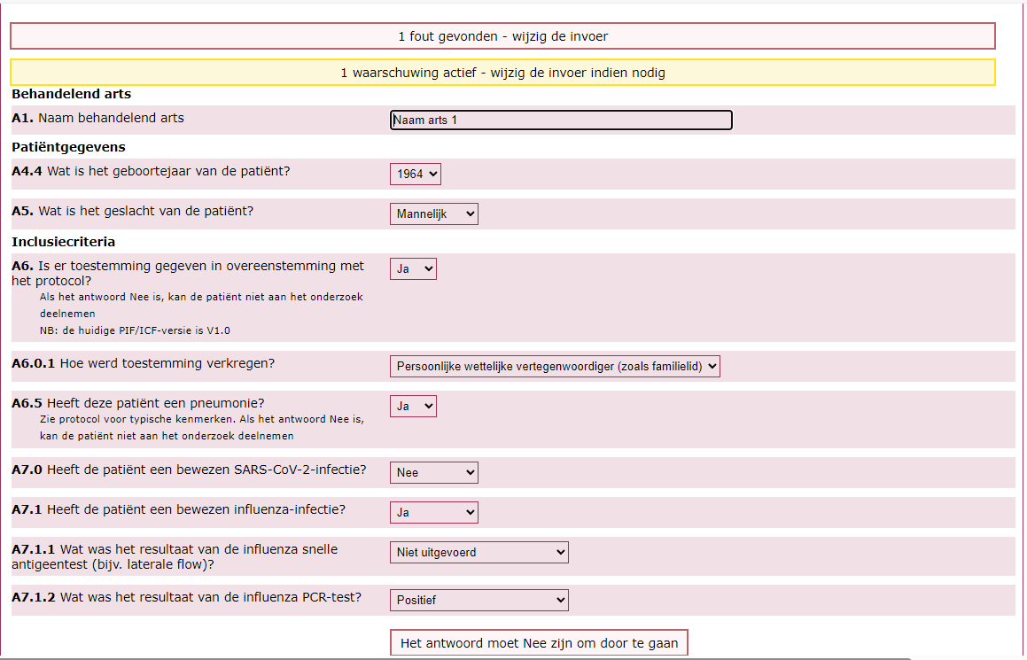
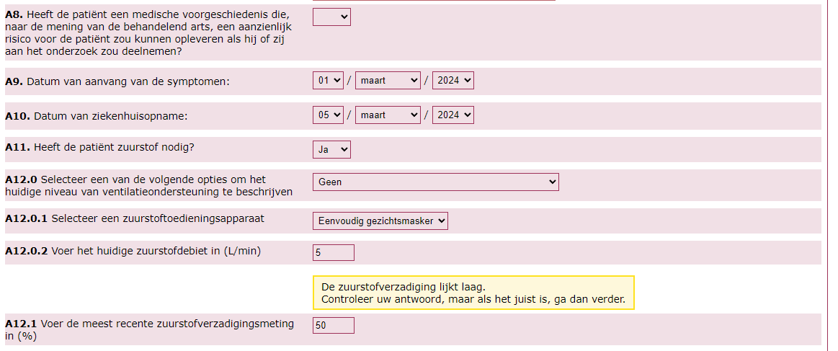
Randomisatie
Nadat u op ‘Doorgaan’ heeft geklikt kunnen er fouten of waarschuwingen gemeld worden - kijk ze na en corrigeer waar nodig
Er wordt een fout gemeld als er gegevens ingevoerd zijn, of ontbreken, waardoor het randomiseren van de patiënt niet mogelijk is
Een waarschuwing signaleert een onverwacht antwoord, dit kunt u corrigeren als het fout is, of anders onveranderd laten

Slide 9
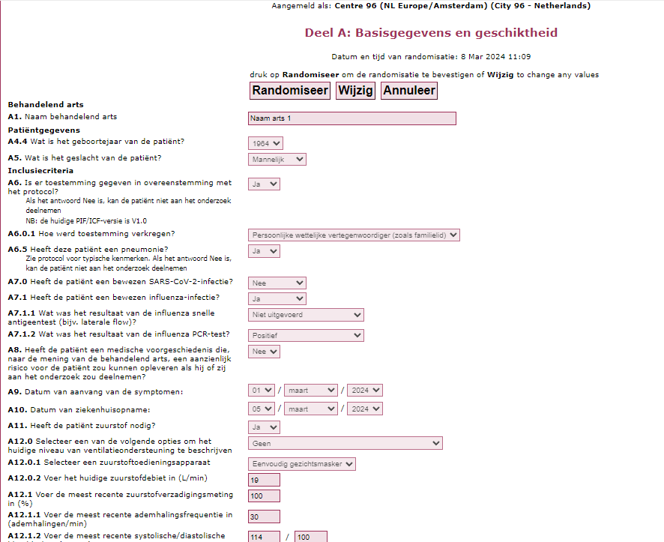
Randomisatie
Nadat u de eventuele fouten/waarschuwingen heeft verwerkt kunt u de ingevoerde gegevens nazien voordat u verder gaat
Wilt u iets veranderen, klik dan op ‘Wijzigen’
Is alles in orde, klik dan op ‘Randomiseer’

Slide 10
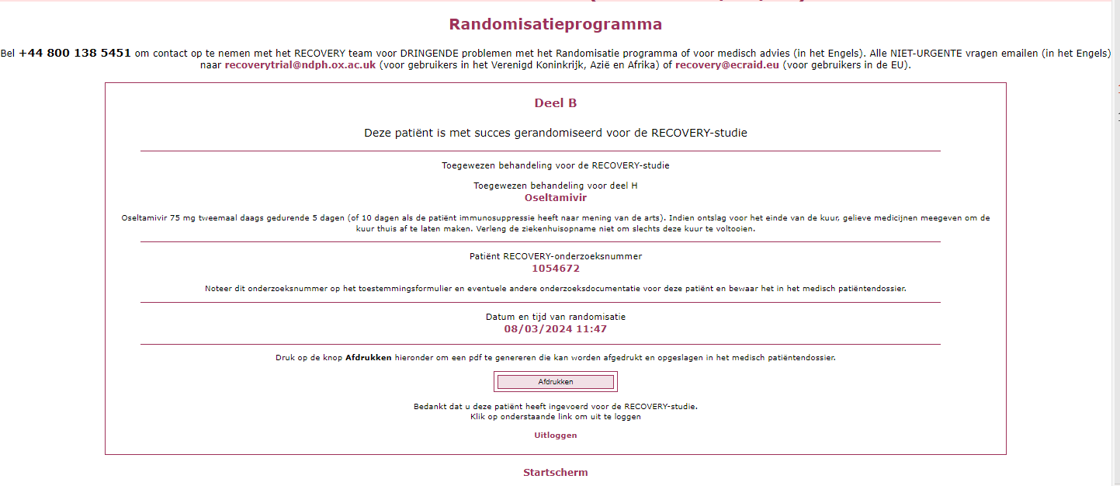
Randomisatie
Voor elke vergelijking is de toewijzing hetzij studiebehandeling hetzij normale zorg (zonder studiebehandeling)
Als de patiënt een studiebehandeling toegewezen krijgt, zorg dan dat hij of zij deze voorgeschreven krijgt (normaal ziekenhuisrecept, door iemand van het medisch team van de patiënt)
Zet het studienummer van de patiënt in zijn of haar dossier en toestemmingsformulier
U kunt de toegewezen behandeling, het studienummer en de gegevens uit het randomisatieformulier opslaan als PDF of uitprinten

Slide 11
Problemen
Heeft u vragen over het proces, of problemen met de website:
  Kijk in onze lijst veelgestelde vragen op de website van het onderzoek www.recoverytrial.net
  Mail uw vraag naar het onderzoeksteam op recovery@ecraid.eu (in het Engels)
  Bel het onderzoeksteam op +44 800 138 5451 (in het Engels - uitsluitend voor dringende vragen)

